Slide 1
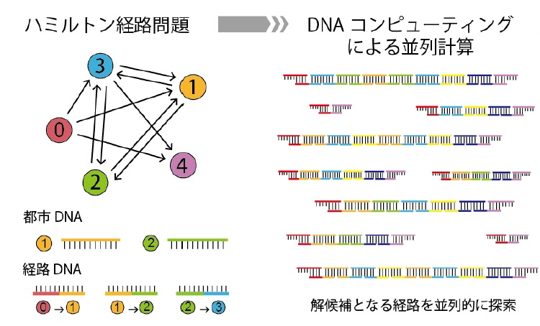

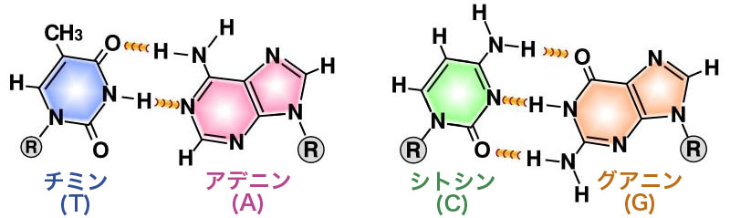
量子コンピュータ× DNA
Presenter : 林慶一郎
・量子化学計算でDNAコンピュータのデコーディング
・量子情報をDNAメモリへ→QRAM作成
(量子情報を化学計算で仮想上の物質へ変換)
↓分子軌道波動関数<VQE>
・・・・・
・・・
Ancilla
コスト関数
コストを最小化するパラメータθを探索。
フィードバック
https://www.zaikei.co.jp/article/20191029/536888.html
https://wired.jp/2017/05/17/quantum-computer-drives/
https://www.tuat.ac.jp/outline/disclosure/pressrelease/2020/20210322_02.html

Slide 2
量子状態→仮想DNA/今ここ
1.???
2.???
仮想DNA→実物DNA/最初は手動
実物の保存方法/
実物DNA→仮想DNA/最初は手動
仮想DNA→量子状態/今ここ

